Slide 1

BUSINESS
PYTHON (English)

Slide 2
BUSINESS
PYTHON (English)

Slide 3
LPT

Slide 4
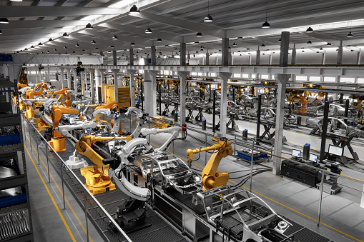
LPT
임의의 Jobs와
Machines을 입력받아서,
Job의 시간이 가장 큰 수부터
총시간이 가장 작은 Machine에
Job을 추가하는 알고리즘

Slide 5
Parallel Machine Scheduling

Slide 6
Parallel Machine Scheduling
<< 알고리즘 목표 >>
Completion Time 최소화

Slide 7
Parallel Machine Scheduling
<< 알고리즘 핵심 >>
1차 분배
2차 분배
평균작업시간 활용
LPT 활용
Completion Time 최소화

Slide 8
Parallel Machine Scheduling
2차 분배
1차 분배
1.
Jobs와 Machines
정보를 입력받는다.
2.
작업시간 총 합
/기계수를 통해서
기계당 평균작업시간을
구한다.
3.
기계당 평균작업시간을
넘지 않을 때까지
기계에 작업을
분배한다.
Completion Time 최소화

Slide 9
Parallel Machine Scheduling
2차 분배
1.
기계당 평균작업시간을
넘지 않을 때까지
기계에 작업을
분배한 이후,
2.
남아있는 작업들은
총시간이 가장 작은
Machine에
작업을 하나씩 추가한다.
Completion Time 최소화

Slide 10

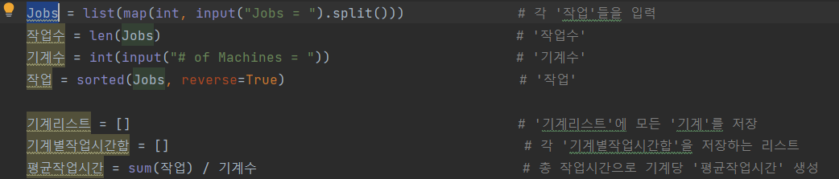

Parallel Machine Scheduling
<< 알고리즘 코딩 >>
띄어쓰기 필수!
내림차순으로 정렬
평균작업시간!
Completion Time 최소화

Slide 11
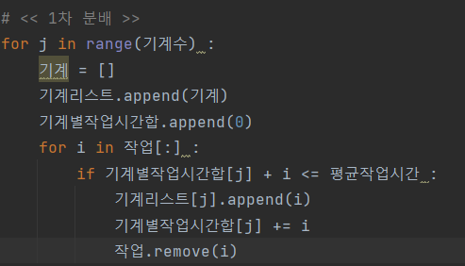
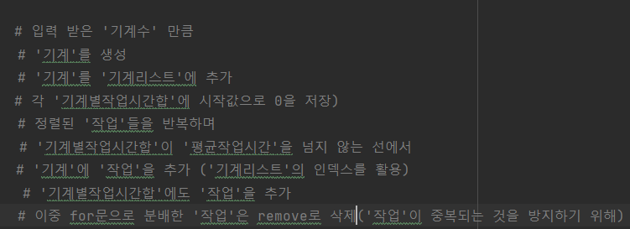
Parallel Machine Scheduling
<< 알고리즘 코딩 >>
이중 for문!
평균작업시간 보다 작은 값!
Completion Time 최소화

Slide 12
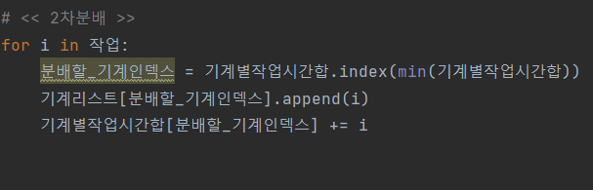
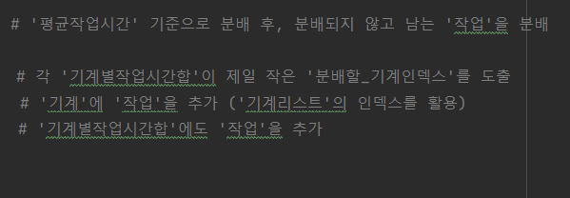
Parallel Machine Scheduling
<< 알고리즘 코딩 >>
인덱스를 활용!
Completion Time 최소화

Slide 13

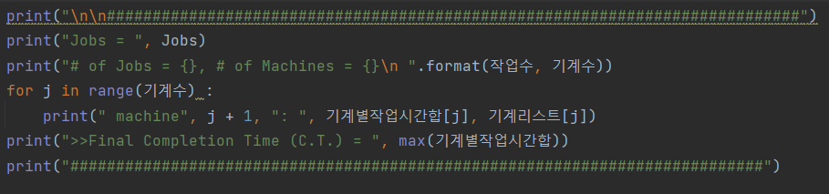
Parallel Machine Scheduling
<< 알고리즘 코딩 >>
조회해 봅시다!
Completion Time 최소화

Slide 14
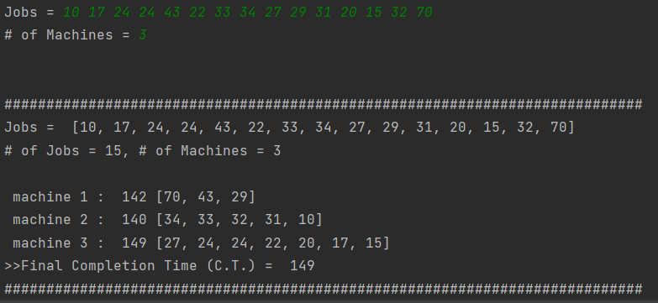
Parallel Machine Scheduling
<< 알고리즘 코딩 >>
결과!
Completion Time 최소화

Slide 15
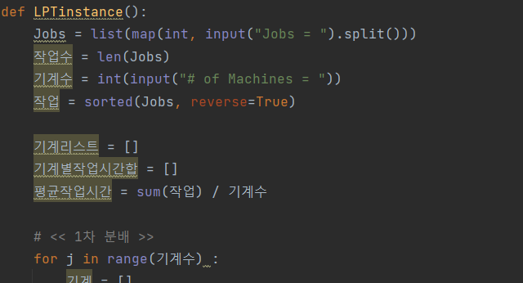
Parallel Machine Scheduling
<< 알고리즘 코딩 >>
함수 설정!
Completion Time 최소화

Slide 16
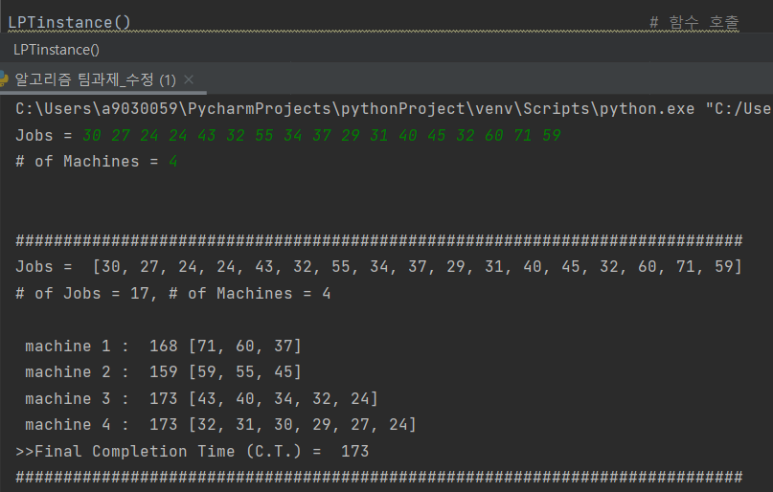
Parallel Machine Scheduling
<< 알고리즘 활용 >>
함수 호출!
Instance6 호출!
Completion Time 최소화

Slide 17
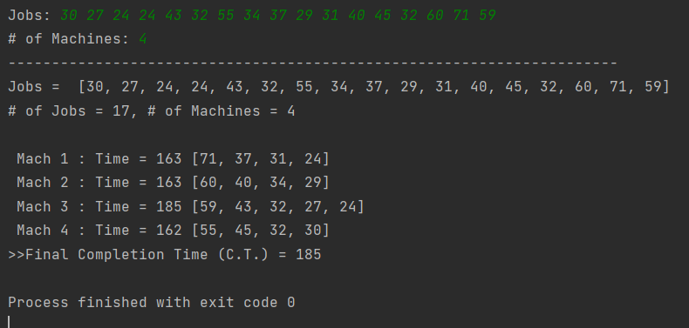
Parallel Machine Scheduling
<< 알고리즘 비교 >>
기존 LPT와 비교!
Completion Time
Completion Time 최소화

Slide 18
Completion Time
<< 알고리즘 비교 >>
평균작업시간 활용 |  | LPT활용
35 | Instance 1 | 37
19 | Instance 2 | 20
12 | Instance 3 | 15
129 | Instance 4 | 130
149 | Instance 5 | 149
173 | Instance 6 | 185

Slide 19
<< 알고리즘 완성 >>
<< 알고리즘 완성 >>

Slide 20
<< Thank You >>
<< 알고리즘 완성 >>
<< 알고리즘 완성 >>

Slide 21
<< END >>

Slide 22

<< Q & A >>

